Slide 1


Introducción a Clasificación: Bayes, Logit y KNN
María Noelia Romero
Clase 7

Slide 2
Cuestiones operativas del curso: Próximos Deadlines
TP4: Disponible mañana. 29 de mayo
Consultas: Email o Calendly

Slide 3
En la clase de hoy
0. Repaso y Preguntas
Motivación: Clasificación
Clasificador de Bayes
Regresión logística -> Aplicación
Vecinos cercanos (KNN) -> Aplicación

Slide 4
Orden de Temas: Secuencia de Trabajo con Datos
Modelos y Predicción
Análisis Descriptivo
Limpieza de Datos
Training-Testing datasets
Muestras
Tablas
Histogramas
Ajuste de modelos
Eliminar variables
Reshape
PCA, Clusters, …

Slide 5
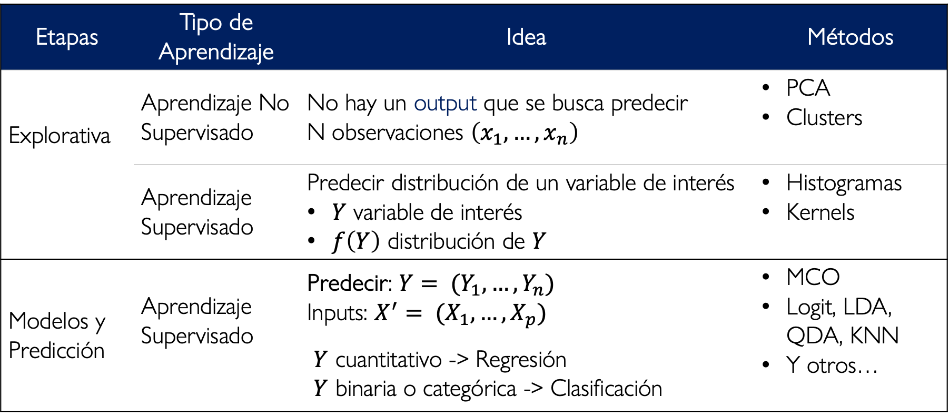
De la Etapa Explorativa a la Predicción
Etapas | Tipo de Aprendizaje | Idea | Métodos
Explorativa | Aprendizaje No Supervisado | No hay un output que se busca predecir N observaciones $\left(x_{1}, …,x_{n}\right)$ | PCA Clusters
Explorativa | Aprendizaje Supervisado | Predecir distribución de un variable de interés $Y$ variable de interés $f\left(Y\right)$ distribución de $Y$ | Histogramas Kernels
Modelos y Predicción | Aprendizaje Supervisado | Predecir: $Y= (Y_{1},…, Y_{n})$ Inputs: $X^{′}= (X_{1},…, X_{p})$ $Y$ cuantitativo -> Regresión $Y$ binaria o categórica -> Clasificación | MCO Logit, LDA, QDA, KNN Y otros…
x

Slide 6
Clasificación: Motivación y primeras definiciones
References
† James, G., Witten, D., Hastie, T., Tibshirani, R., & Taylor, J. (2023). An introduction to statistical learning: With applications in Python. Chap. 4.1

Slide 7
Motivación: Decisiones con varias opciones
Consumidores u Hogares :
{comprar, no comprar}
{trabajar, no trabajar}
{Estudiar curso online, Maestría, Doctorado}
Productores/inversores:
{contratar, no contratar}
{Asegurar, no asegurar}
{Vender acciones, retener las acciones, comprar nuevas acciones}

Slide 8
Motivación: Decisiones con varias opciones
Gobierno sujeto a acuerdos y ciclo electoral:
{Subir impuestos, no subir impuestos}
{Gastar, no gastar}
{reformar una ley, proponer una nueva ley, derogar una ley}

Slide 9
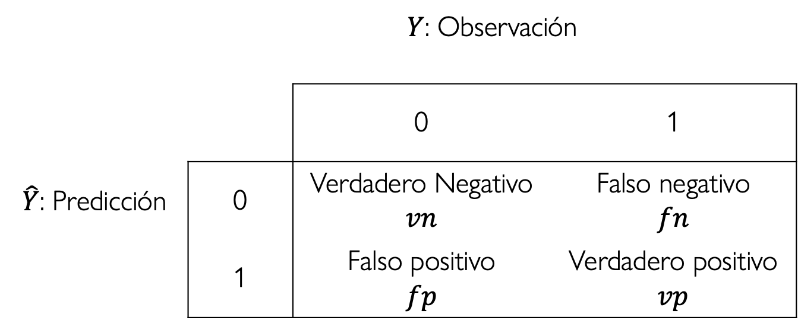
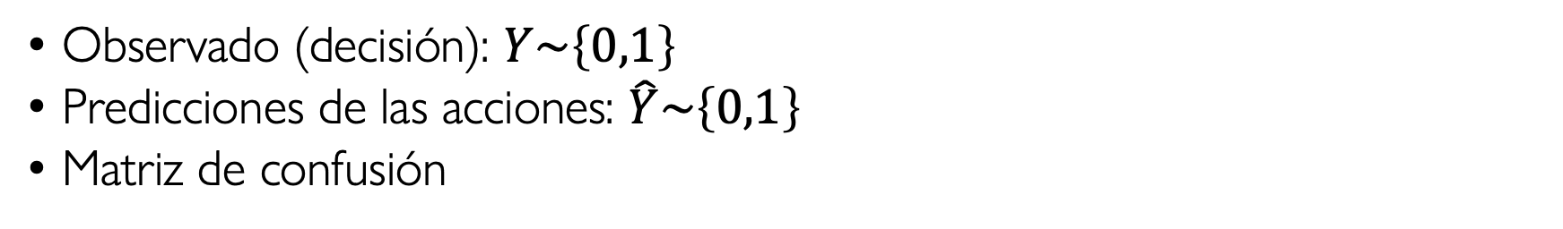
Teoría de decisión y Matriz de posibilidades
Observado (decisión): $Y\sim \left\{0,1\right\}$
Predicciones de las acciones: $\hat{Y}\sim \left\{0,1\right\}$
Matriz de confusión
 | $Y$: Observación
$\hat{Y}$: Predicción |  | 0 | 1
 | 0 | Verdadero Negativo $vn$ | Falso negativo $$fn$$
 | 1 | Falso positivo $$fp$$ | Verdadero positivo $$vp$$

Slide 10
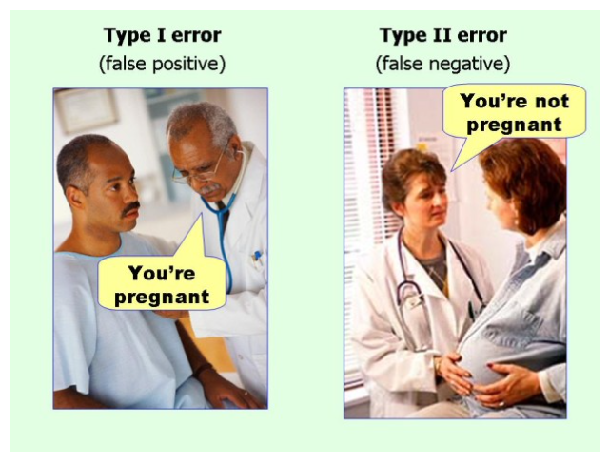
Ilustraciones: Error tipo I y tipo II

Slide 11
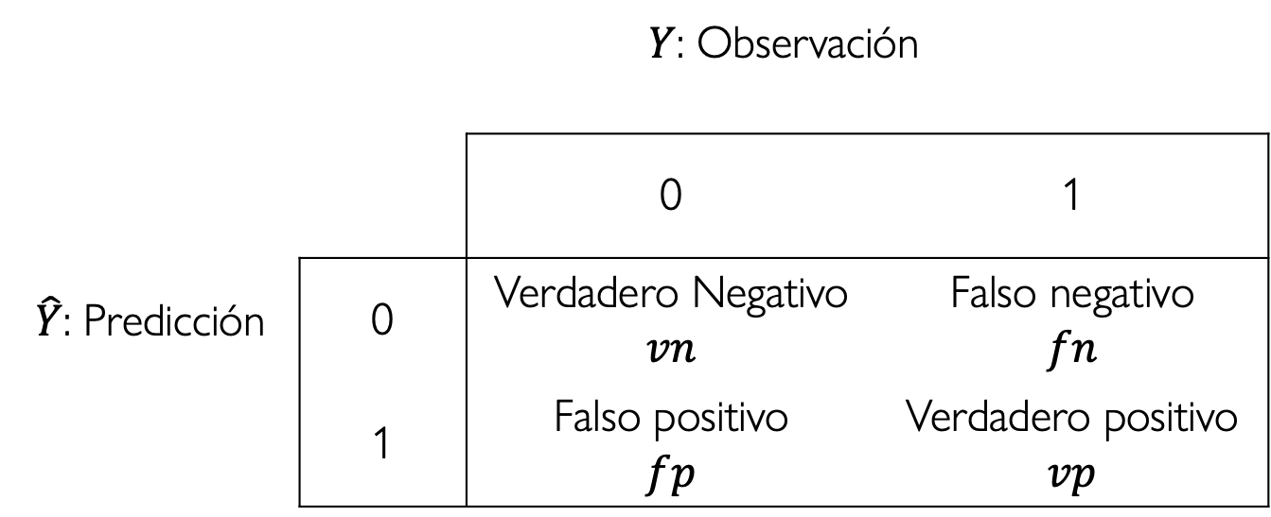
Ejemplos y Errores: ¿qué error queremos minimizar?
Como banco,
Como expertos en salud durante el COVID19
Como investigador
 | $Y$: Observación
$\hat{Y}$: Predicción |  | 0 | 1
 | 0 | Verdadero Negativo $vn$ | Falso negativo $$fn$$
 | 1 | Falso positivo $$fp$$ | Verdadero positivo $$vp$$

Slide 12
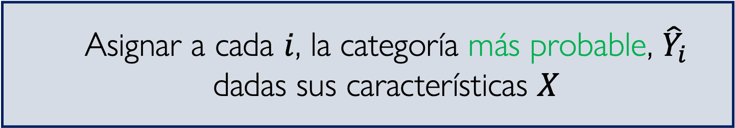
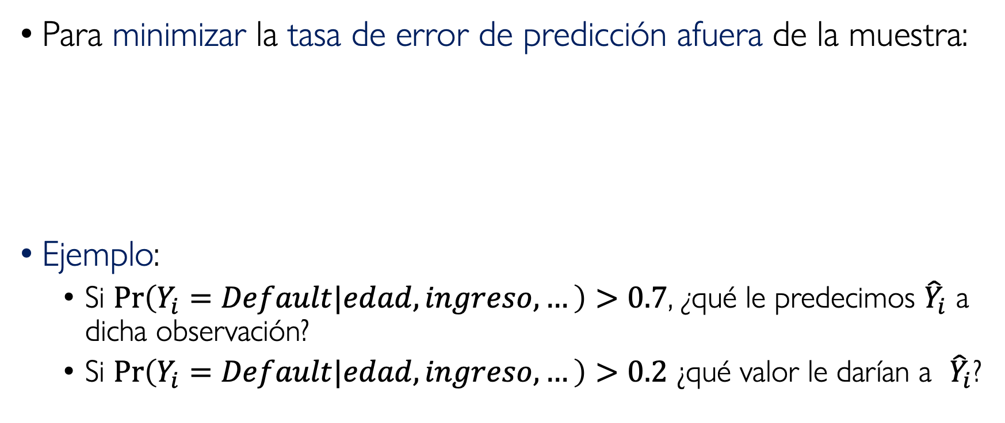
Clasificador de Bayes: Intuitivamente
Para minimizar la tasa de error de predicción afuera de la muestra:
Ejemplo:
Si $\operatorname{Pr}\left(Y_{i}=Default|edad, ingreso, …\right)>0.7$, ¿qué le predecimos ${\hat{Y}}_{i}$ a dicha observación?
Si $\operatorname{Pr}\left(Y_{i}=Default|edad, ingreso, …\right)>0.2$ ¿qué valor le darían a ${\hat{Y}}_{i}$?
Asignar a cada $i$, la categoría más probable, ${\hat{Y}}_{i}$ dadas sus características $X$

Slide 13
Clasificador de Bayes: Formalmente, la regla de decisión
References
† James, G., Witten, D., Hastie, T., Tibshirani, R., & Taylor, J. (2023). An introduction to statistical learning: With applications in Python. Chap. 2.2.3

Slide 14
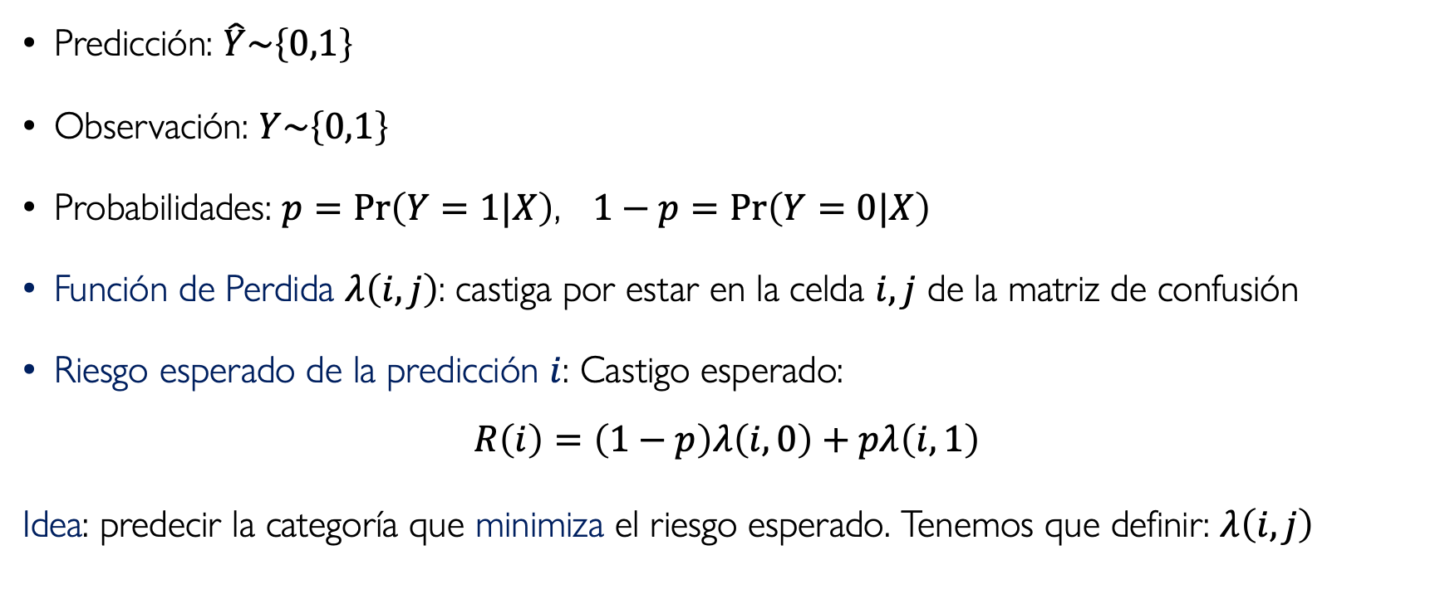

Riesgo esperado: Formalmente para $Y$binaria
Predicción: $\hat{Y}\sim \left\{0,1\right\}$
Observación: $Y\sim \left\{0,1\right\}$
Probabilidades: $p=\operatorname{Pr}\left(Y=1|X\right)$, $1−p=\operatorname{Pr}\left(Y=0|X\right)$
Función de Perdida $λ\left(i,j\right)$: castiga por estar en la celda $i,j$ de la matriz de confusión
Riesgo esperado de la predicción $i$: Castigo esperado:
$$R\left(i\right)=\left(1−p\right)λ\left(i,0\right)+pλ\left(i,1\right)$$
Idea: predecir la categoría que minimiza el riesgo esperado. Tenemos que definir: $λ\left(i,j\right)$

Slide 15
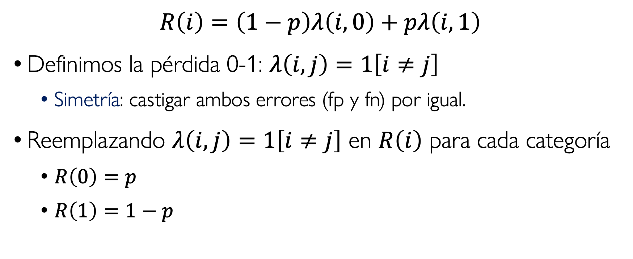
Clasificador de Bayes I
$$R\left(i\right)=\left(1−p\right)λ\left(i,0\right)+pλ\left(i,1\right)$$
Definimos la pérdida 0-1: $λ\left(i,j\right)=1\left[i≠j\right]$
Simetría: castigar ambos errores (fp y fn) por igual.
Reemplazando $λ\left(i,j\right)=1\left[i≠j\right]$ en $R\left(i\right)$ para cada categoría
$R\left(0\right)=p$
$R\left(1\right)=1−p$

Slide 16
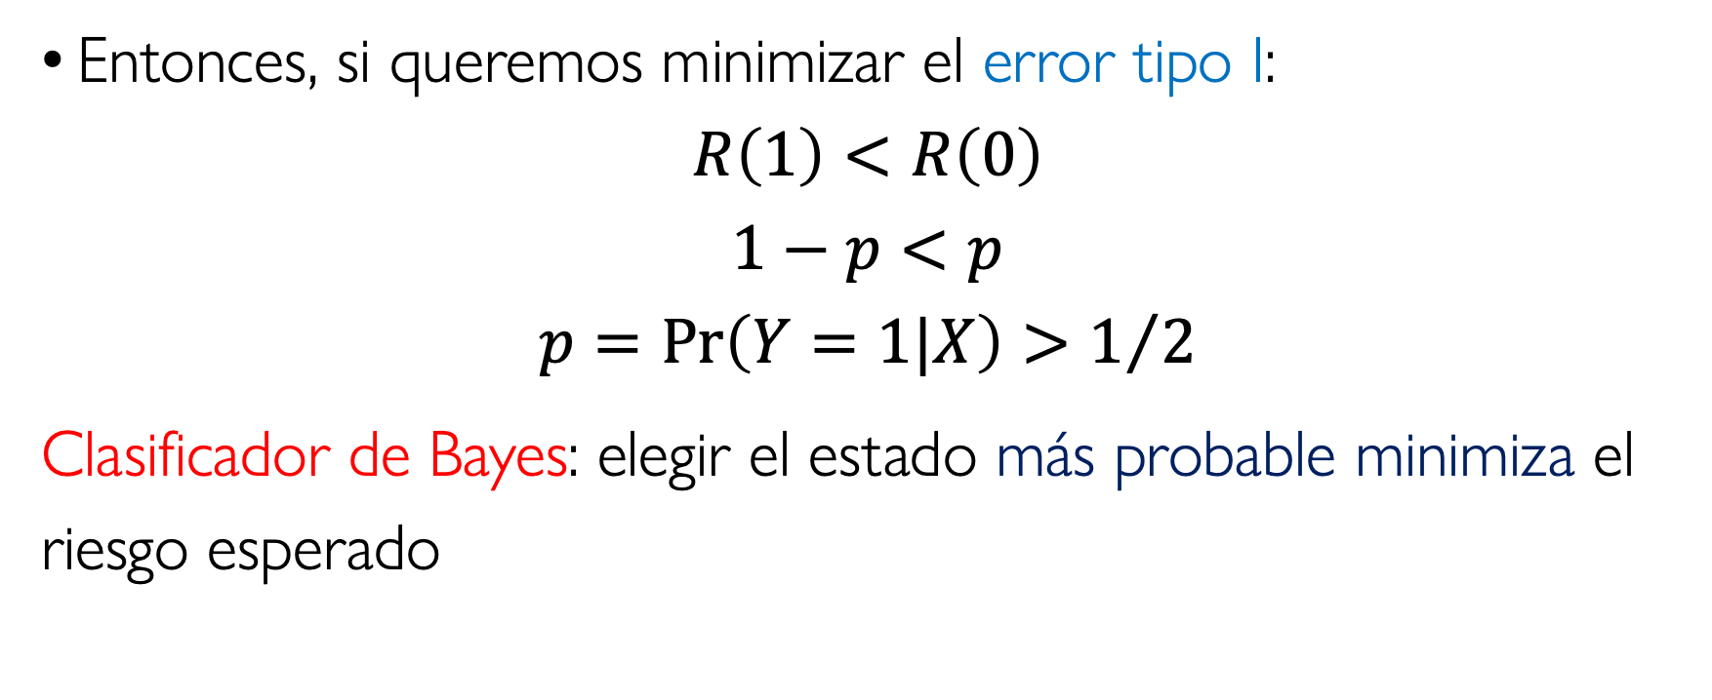
Clasificador de Bayes II
Entonces, si queremos minimizar el error tipo I:
$$R\left(1\right)<R\left(0\right)$$
$$1−p<p$$
$$p=\operatorname{Pr}\left(Y=1|X\right)>1/2$$
Clasificador de Bayes: elegir el estado más probable minimiza el riesgo esperado

Slide 17
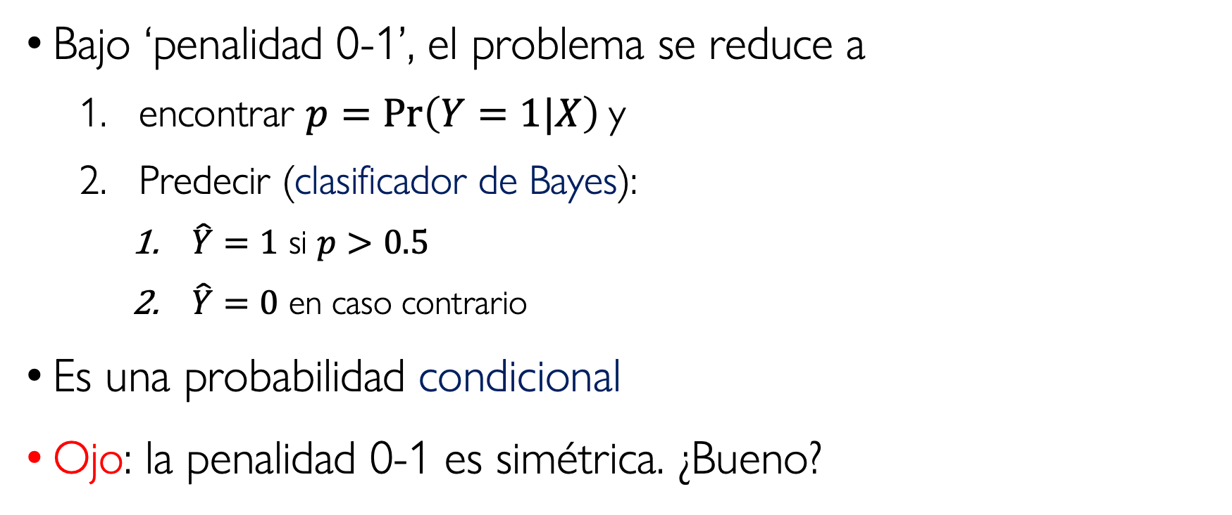
Clasificador de Bayes II
Bajo ‘penalidad 0-1’, el problema se reduce a
encontrar $p=\operatorname{Pr}\left(Y=1|X\right)$y
Predecir (clasificador de Bayes):
$\hat{Y}=1$ si $p>0.5$
$\hat{Y}=0$ en caso contrario
Es una probabilidad condicional
Ojo: la penalidad 0-1 es simétrica. ¿Bueno?

Slide 18
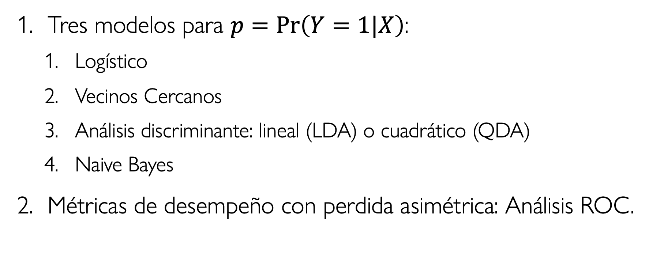
Posibles soluciones
Tres modelos para $p=\operatorname{Pr}\left(Y=1|X\right)$:
Logístico
Vecinos Cercanos
Análisis discriminante: lineal (LDA) o cuadrático (QDA)
Naive Bayes
Métricas de desempeño con perdida asimétrica: Análisis ROC.

Slide 19
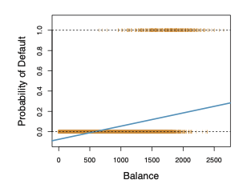
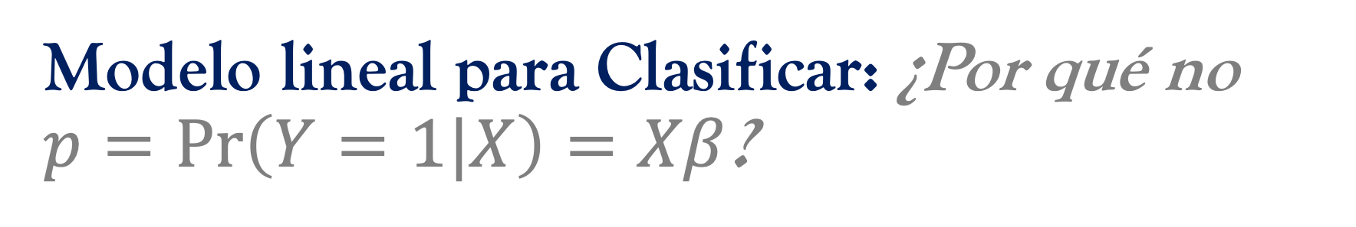
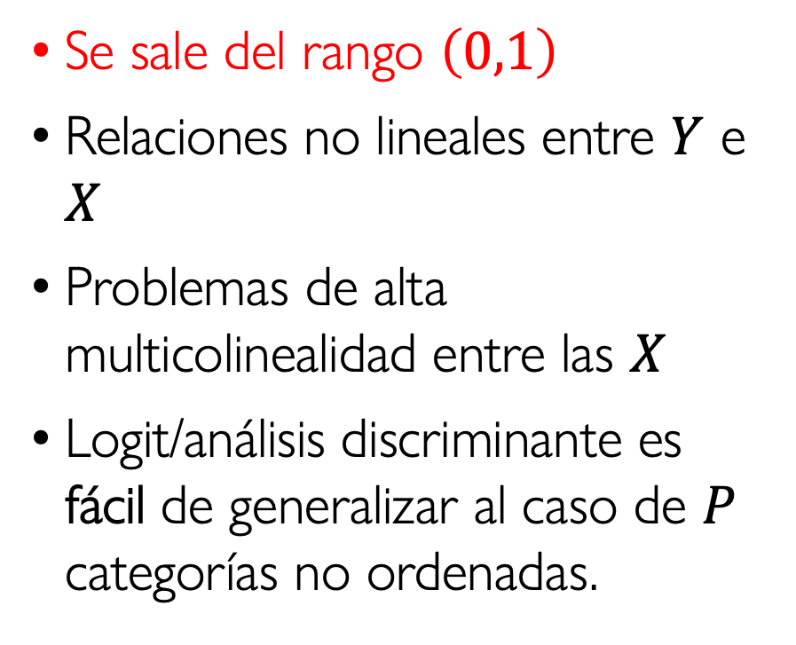
Modelo lineal para Clasificar: ¿Por qué no $p=\operatorname{Pr}\left(Y=1|X\right)=Xβ$?
Se sale del rango $\left(0,1\right)$
Relaciones no lineales entre $Y$ e $X$
Problemas de alta multicolinealidad entre las $X$
Logit/análisis discriminante es fácil de generalizar al caso de $P$ categorías no ordenadas.
Fuente: James, Witten, Hastie y Tibshirani, 2013. p.131
Notes:
* Revisar sección: Chapter 3.3.1 en JAMES, G., WITTEN, D., HASTIE, T. U TIBSHIRANI, T. (2014) An Introduction to Statistical Learning

Slide 20
Regresión logística
References
† James, G., Witten, D., Hastie, T., Tibshirani, R., & Taylor, J. (2023). An introduction to statistical learning: With applications in Python. Chap. 4.3

Slide 21
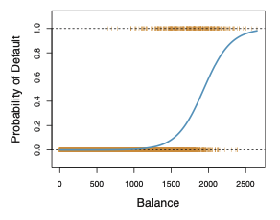
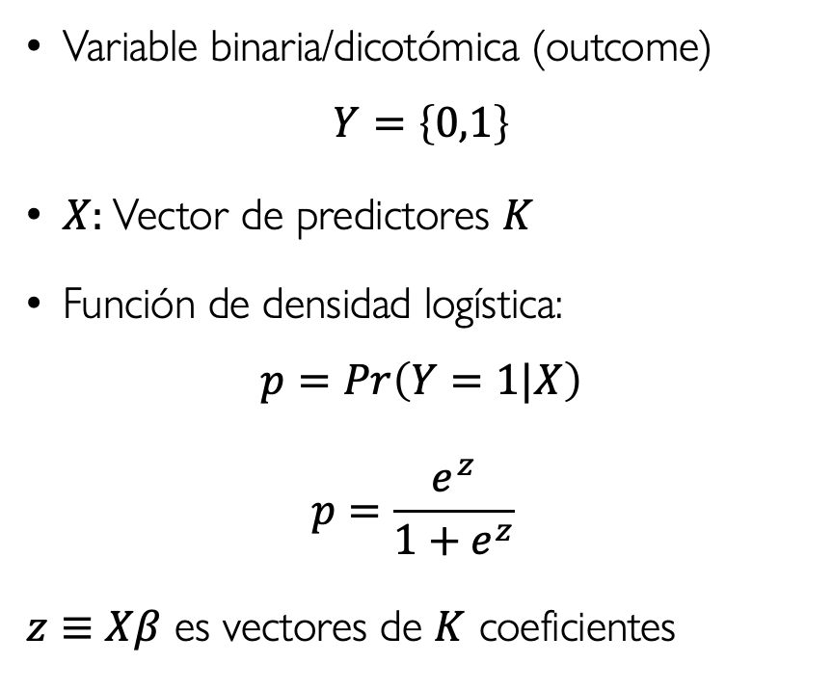
Función logística
Variable binaria/dicotómica (outcome)
$$Y=\left\{0,1\right\}$$
$X$: Vector de predictores $K$
Función de densidad logística:
$$p=\operatorname{Pr}\left(Y=1|X\right)$$
$$p=\frac{e^{z}}{1+e^{z}}$$
$z≡Xβ$ es vectores de $K$ coeficientes
Fuente: James, Witten, Hastie y Tibshirani, 2013. p.131

Slide 22

Interpretación de Efecto Marginal con Logit I
Odds
$$\frac{p}{1−p}=e^{Xβ}$$
Valores muy cerca $0$ -> muy baja $\operatorname{Pr}\left(Y=1|X\right)$
Valores $→∞$ -> muy alta $\operatorname{Pr}\left(Y=1|X\right)$

Slide 23
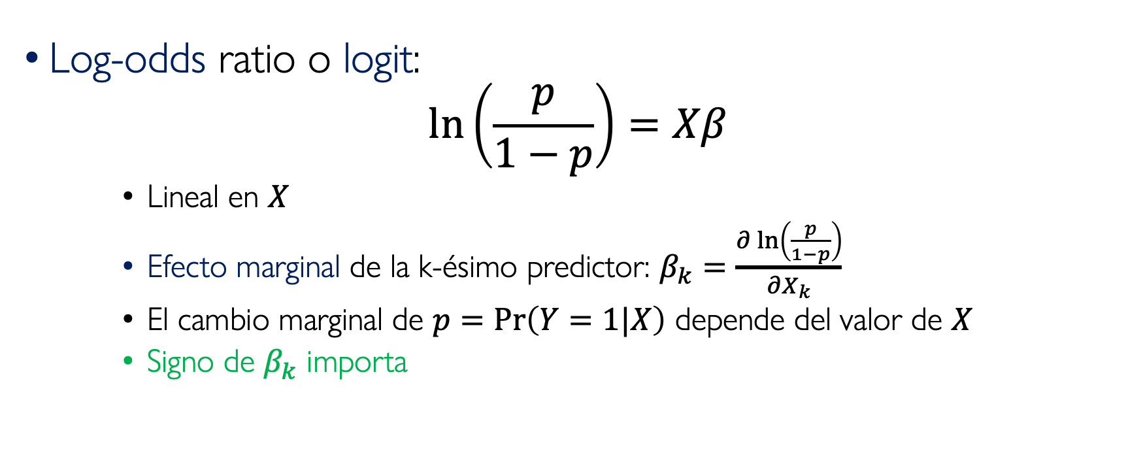
Interpretación de Efecto Marginal con Logit II
Log-odds ratio o logit:
$$\ln\left(\frac{p}{1−p}\right)=Xβ$$
Lineal en $X$
Efecto marginal de la k-ésimo predictor: $β_{k}=\frac{∂\ln\left(\frac{p}{1−p}\right)}{∂X_{k}}$
El cambio marginal de $p=\operatorname{Pr}\left(Y=1|X\right)$ depende del valor de $X$
Signo de $β_{k}$ importa

Slide 24
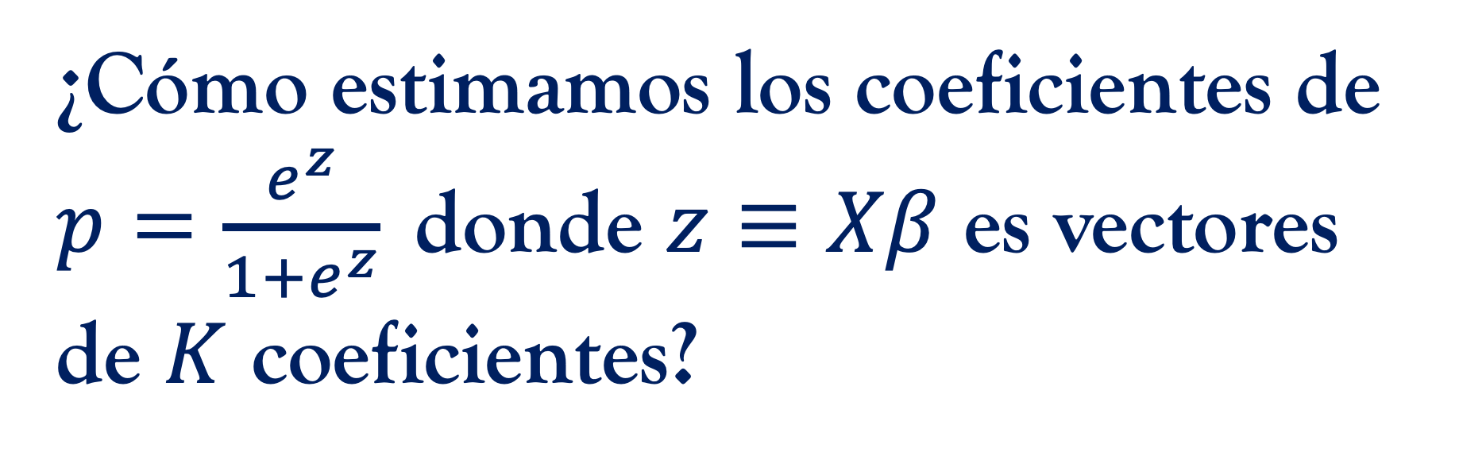
¿Cómo estimamos los coeficientes de $p=\frac{e^{z}}{1+e^{z}}$donde $z≡Xβ$ es vectores de $K$ coeficientes?
Respuesta: Método de Máxima Verosimilitud (MLE)

Slide 25
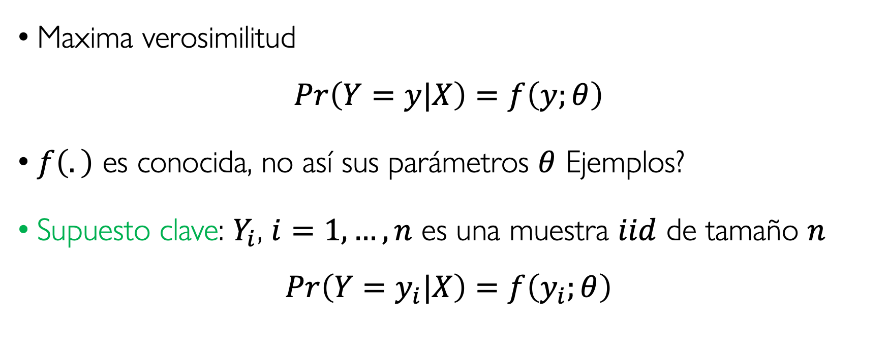
Intro a la estimación de Máxima verosimilitud (MLE)
Maxima verosimilitud
$$\operatorname{Pr}\left(Y=y|X\right)=f\left(y;θ\right)$$
$f\left(.\right)$ es conocida, no así sus parámetros $θ$ Ejemplos?
Supuesto clave: $Y_{i}$, $i=1,…,n$ es una muestra $iid$ de tamaño $n$
$$\operatorname{Pr}\left(Y=y_{i}|X\right)=f\left(y_{i};θ\right)$$

Slide 26
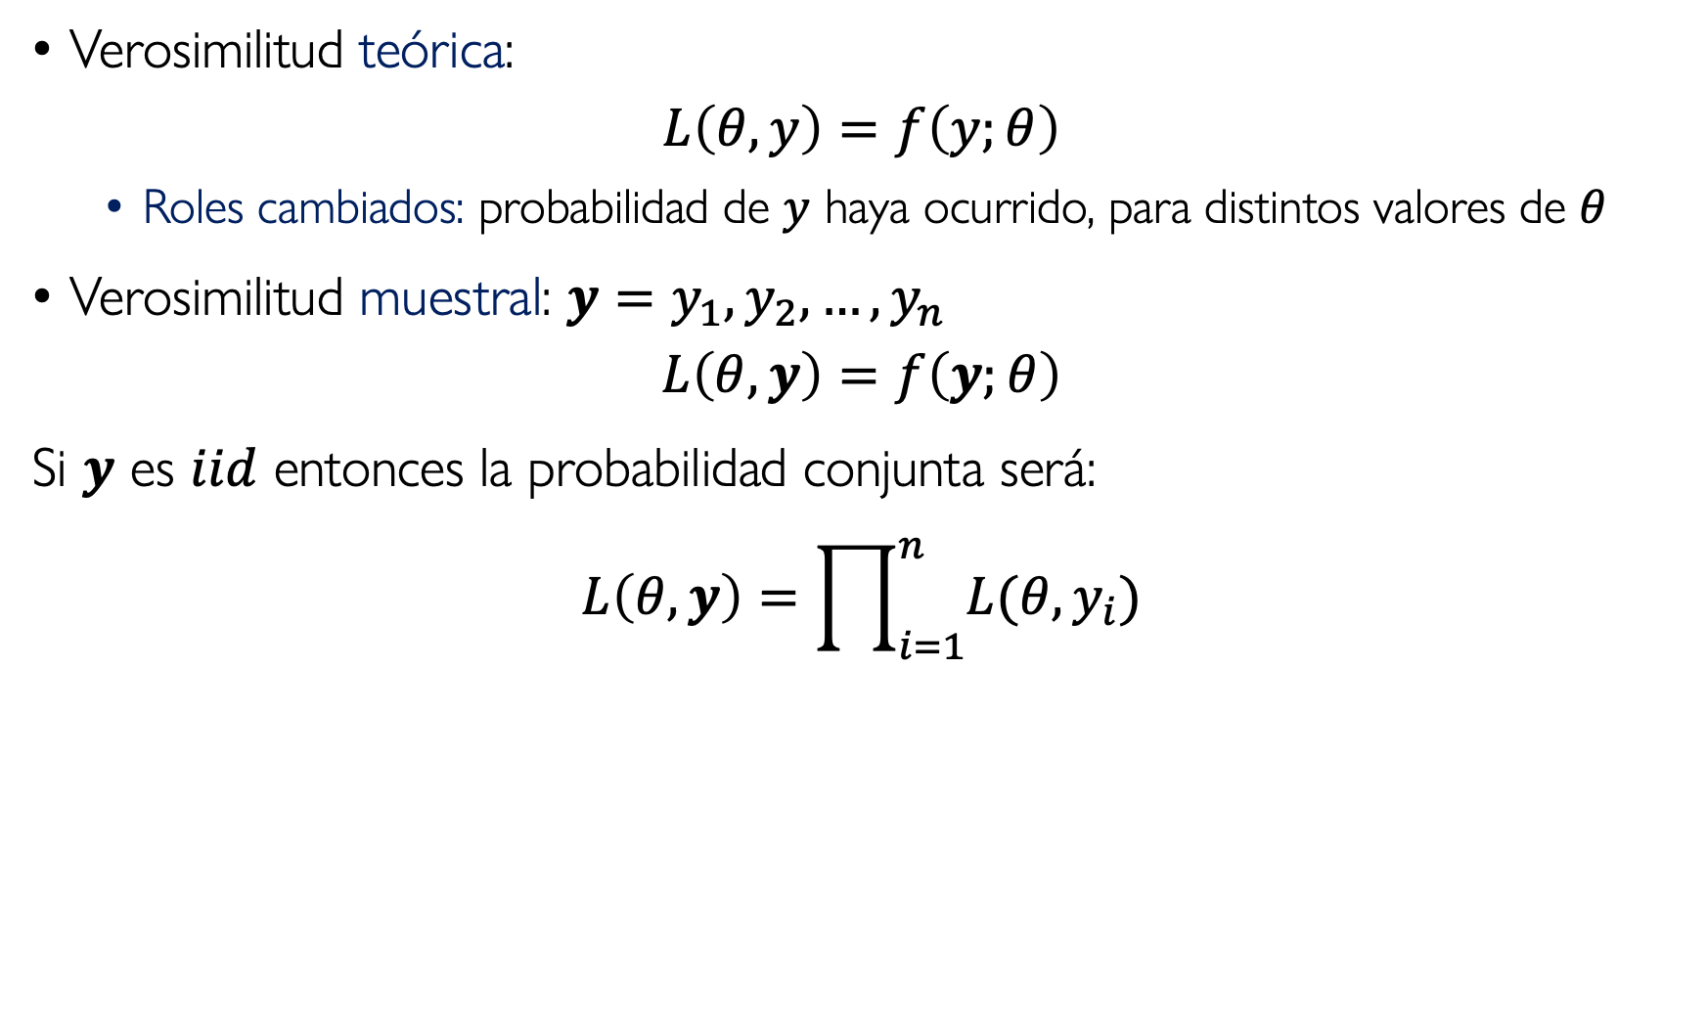
Estimación MLE I
Verosimilitud teórica:
$$L\left(θ, y\right)=f\left(y;θ\right)$$
Roles cambiados: probabilidad de $y$ haya ocurrido, para distintos valores de $θ$
Verosimilitud muestral: $y=y_{1}, y_{2},…,y_{n}$
$$L\left(θ, y\right)=f\left(y;θ\right)$$
Si $y$ es $iid$ entonces la probabilidad conjunta será:
$$L\left(θ, y\right)=\prod_{i=1}^{n}{L(θ, y_{i})}$$

Slide 27
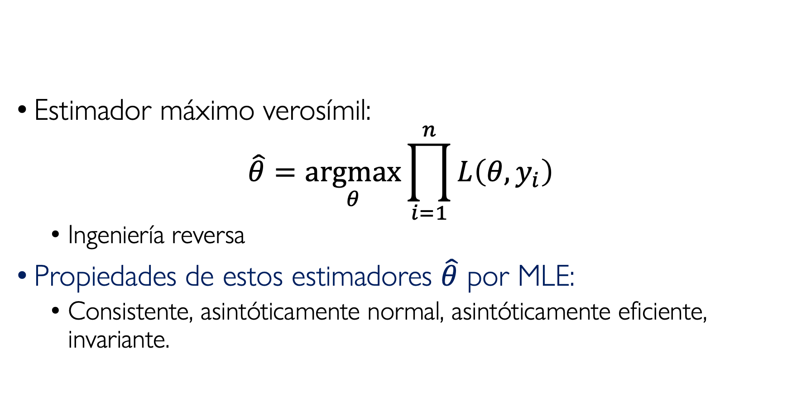
Estimación MLE II
Estimador máximo verosímil:
$$\hat{θ}=\underset{θ}{argmax}{\prod_{i=1}^{n}{L\left(θ,y_{i}\right)}}$$
Ingeniería reversa
Propiedades de estos estimadores $\hat{θ}$ por MLE:
Consistente, asintóticamente normal, asintóticamente eficiente, invariante.

Slide 28
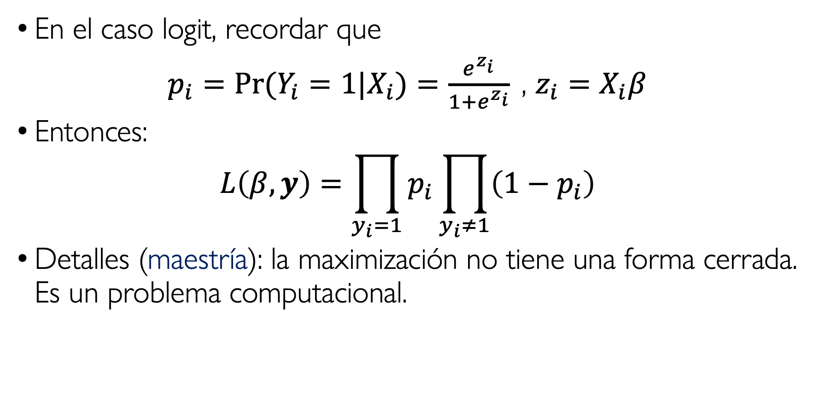
Logit por estimación de MLE
En el caso logit, recordar que
$p_{i}=Pr⁡(Y_{i}=1|X_{i})=\frac{e^{z_{i}}}{1+e^{z_{i}}}$, $z_{i}=X_{i}β$
Entonces:
$$L\left(β, y\right)=\prod_{y_{i}=1}{p_{i}}\prod_{y_{i}≠1}{\left(1−p_{i}\right)}$$
Detalles (maestría): la maximización no tiene una forma cerrada. Es un problema computacional.

Slide 29
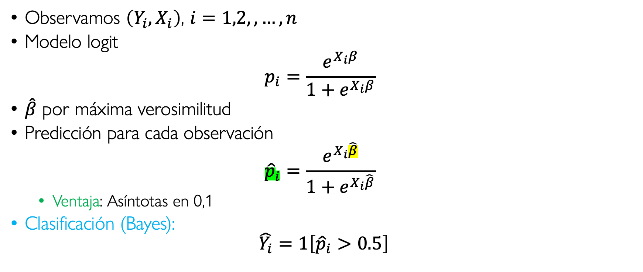
Resumen en la práctica:
Observamos $\left(Y_{i},X_{i}\right)$, $i=1,2,,…,n$
Modelo logit
$$p_{i}=\frac{e^{X_{i}β}}{1+e^{X_{i}β}}$$
$\hat{β}$ por máxima verosimilitud
Predicción para cada observación
$${\hat{p}}_{i}=\frac{e^{X_{i}\hat{β}}}{1+e^{X_{i}\hat{β}}}$$
Ventaja: Asíntotas en 0,1
Clasificación (Bayes):
$$\hat{Y_{i}}=1\left[{\hat{p}}_{i}>0.5\right]$$

Slide 30
Dos Aplicaciones de Regresión Logística
Horowitz & Savin (2001) https://www.aeaweb.org/articles?id=10.1257/jep.15.4.43
Tollenaar, N., & van der Heijden, P. G. (2013). Which method predicts recidivism best?: a comparison of statistical, machine learning and data mining predictive models. Journal of the Royal Statistical Society Series A: Statistics in Society, 176(2), 565-584.

Slide 31
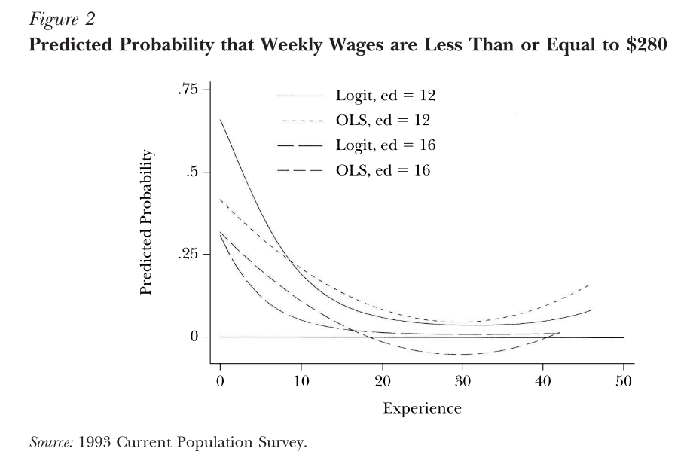
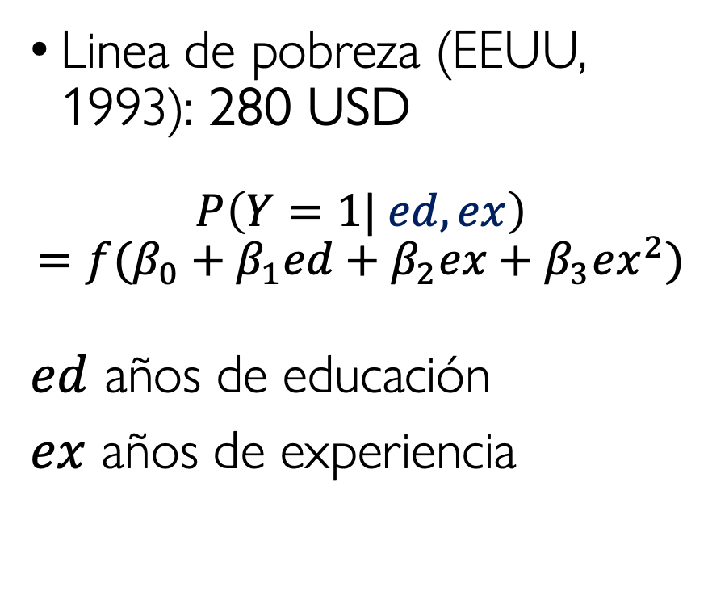
Ejemplo: Estimación tradicional de pobreza
Linea de pobreza (EEUU, 1993): 280 USD
$$P\left(Y=1| ed, ex\right)=f(β_{0}+β_{1}ed+β_{2}ex+β_{3}ex^{2})$$
$ed$ años de educación
$ex$ años de experiencia
Horowitz & Savin (2001)

Slide 32
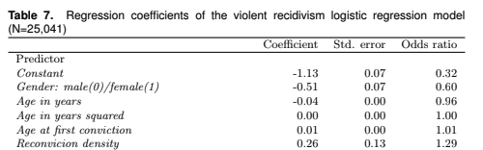
Se puede presentar coeficientes y odd-ratios
Fuente: Tollenaar & van der Heijden (2013), p. 16

Slide 33
Vecinos cercanos
References
† James, G., Witten, D., Hastie, T., Tibshirani, R., & Taylor, J. (2023). An introduction to statistical learning: With applications in Python. Chap. 2.2.3

Slide 34
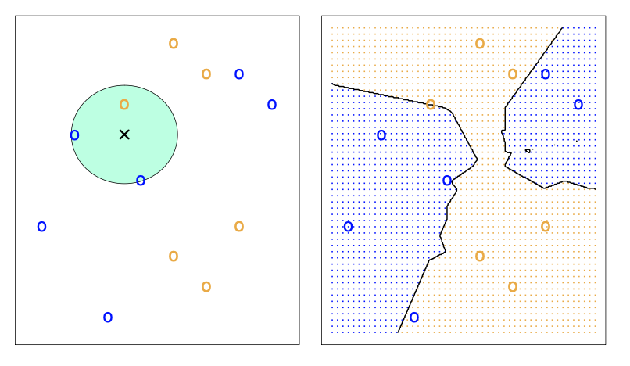

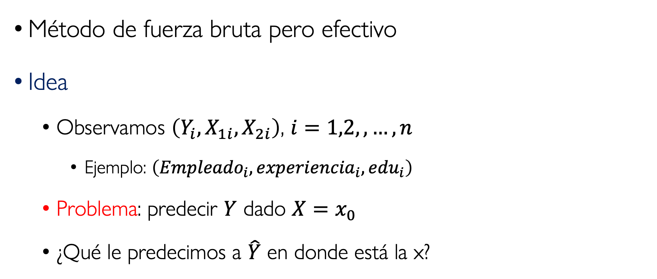



Vecinos cercanos I
$$X_{2}$$
Método de fuerza bruta pero efectivo
Idea
Observamos $\left(Y_{i},X_{1i},X_{2i}\right)$, $i=1,2,,…,n$
Ejemplo: $\left({Empleado}_{i},{experiencia}_{i},{edu}_{i}\right)$
Problema: predecir $Y$ dado $X=x_{0}$
¿Qué le predecimos a $\hat{Y}$ en donde está la x?
$$I$$
$$F$$
$$X_{1}$$

Slide 35
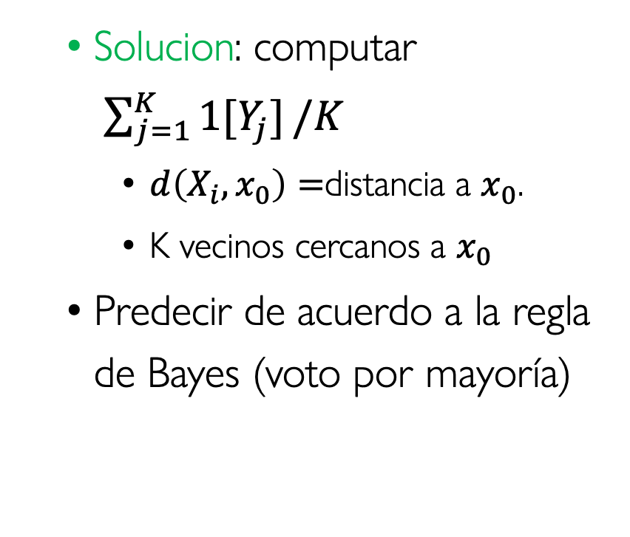
Vecinos cercanos II
Solucion: computar $\sum_{j=1}^{K}{1[Y_{j}]}/K$
$d\left(X_{i},x_{0}\right)=$distancia a $x_{0}$.
K vecinos cercanos a $x_{0}$
Predecir de acuerdo a la regla de Bayes (voto por mayoría)
Visualización Vecinos Cercanos
Fuente: James, Witten, Hastie y Tibshirani, 2013

Slide 36
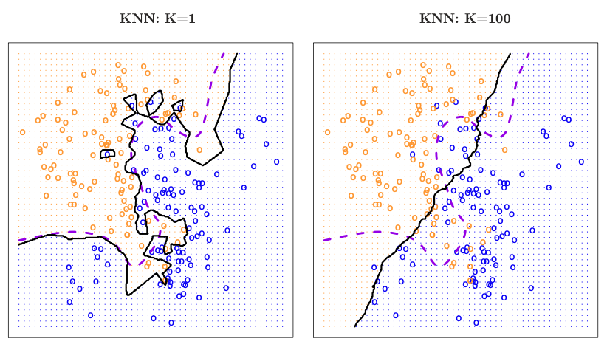
Para distinto número K: ¿Qué ocurre con la clasificación?

Slide 37
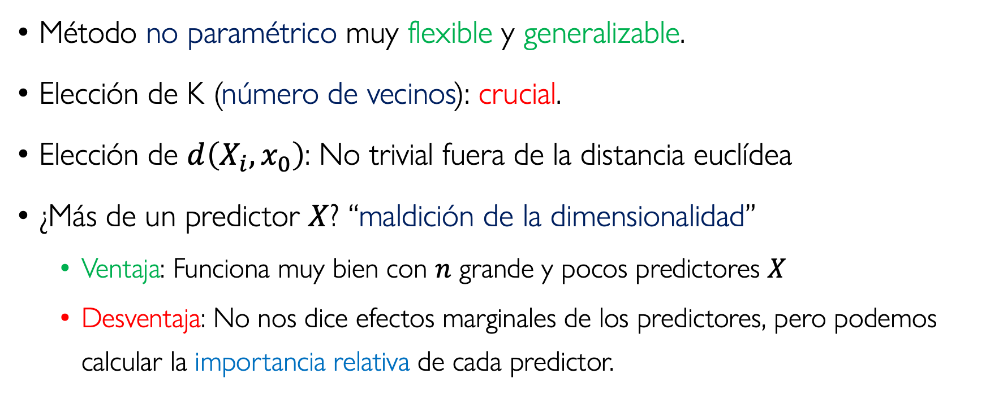
Consideraciones de Vecinos Cercanos
Método no paramétrico muy flexible y generalizable.
Elección de K (número de vecinos): crucial.
Elección de $d\left(X_{i},x_{0}\right)$: No trivial fuera de la distancia euclídea
¿Más de un predictor $X$? “maldición de la dimensionalidad”
Ventaja: Funciona muy bien con $n$ grande y pocos predictores $X$
Desventaja: No nos dice efectos marginales de los predictores, pero podemos calcular la importancia relativa de cada predictor.

Slide 38
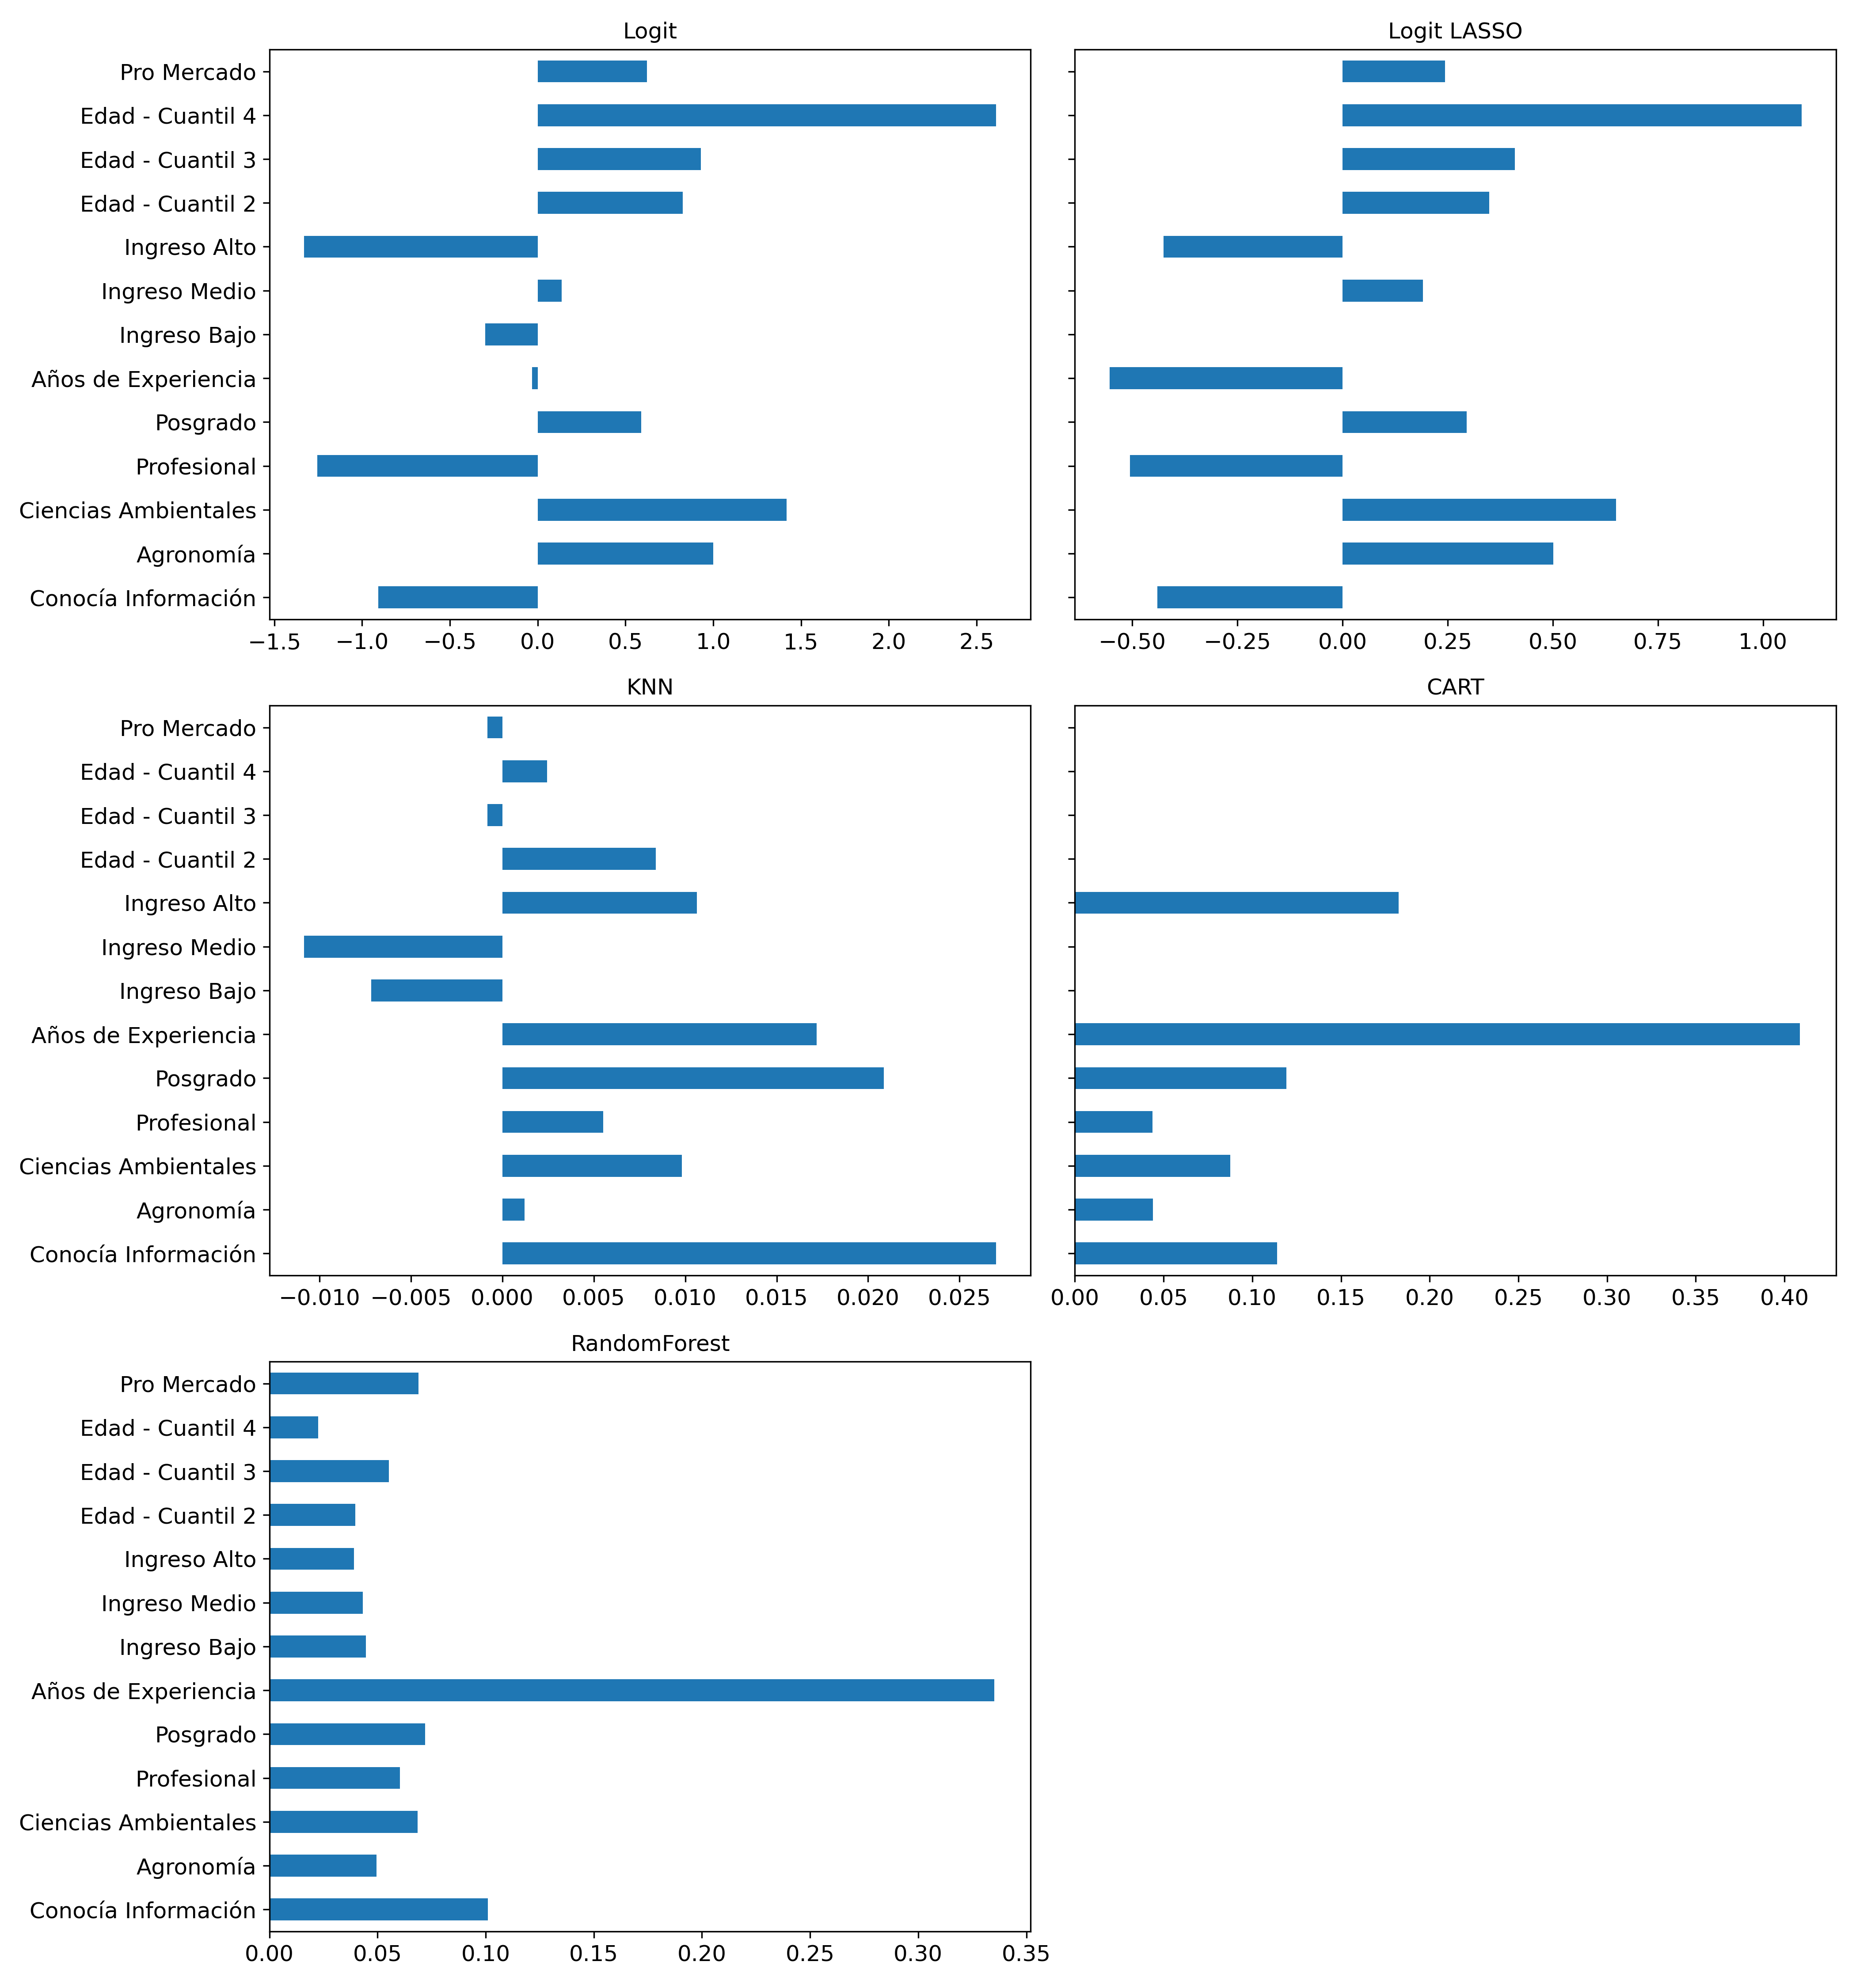

Ilustración de Importancia de Variables
$$β_{j}$$
Importancia relativa

Slide 39
Aplicación de Vecinos Cercanos
Mougenot, B., Amaya, E., Mezones-Holguin, E., Rodriguez-Morales, A. J., & Cabieses, B. (2021). Immigration, perceived discrimination and mental health: evidence from Venezuelan population living in Peru. Globalization and health, 17, 1-9.

Slide 40
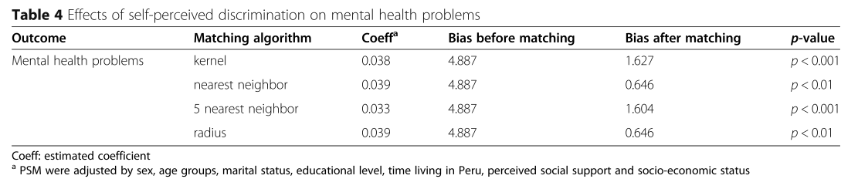

Versión simplificada de Propensity Score Matching (PSM)
Idea:
Para predecir la probabilidad de ser tratado: $D=1$
Queremos características balanceadas $X$
Luego se evalúa el efecto del tratamiento $D$ en el outcome de interés $Y$ (con observaciones parecidas como control)
Notes:
Link al paper: https://link.springer.com/article/10.1186/s12992-020-00655-3

Slide 41
Conclusiones finales
¿Qué aprendimos hoy?

Slide 42
¿Que aprendimos hoy?
Partimos de las tomas de decisiones como motivación para la clasificación
Definimos la función de riesgo esperado para introducir formalmente el clasificador de Bayes
Desarrollamos métodos más usados de Clasificación y mencionamos un par de aplicaciones
Regresión Logística con introducción estimador de máxima verosimilitud
Describimos el problema y solución práctica para Vecinos cercanos
Análisis discriminante (LDA y QDA) & Naive Bayes -> video

Slide 43
¿Dudas, consultas?
Consultas: 25RO35480961@campus.economicas.uba.ar

